Slide 1


Fundamentos de redes de computadores
Cassiano Peres
DIO Tech Education Analyst
cassiano-dio
peres-cassiano

Slide 2
Objetivo Geral
Neste curso vamos falar sobre redes de computadores, um tema fundamental no assunto de cibersegurança.

Slide 3
Pré-requisitos
Conhecimento prévio no assunto torna a assimilação do conteúdo mais rapidamente, mas caso não há, não é excludente.

Slide 4
Percurso
Etapa 1
Conceitos de redes de computadores
Etapa 2
Componentes de redes de computadores
Etapa 3
Protocolos de redes de computadores

Slide 5
Percurso
Etapa 4
Endereços de IP
Etapa 5
Privacidade com Proxy e VPN

Slide 6

Etapa 1
Conceitos de redes de computadores

Slide 7
Introdução
Nesta aula vamos falar sobre redes de computadores, seus conceitos, protocolos e como funcionam.

Slide 8
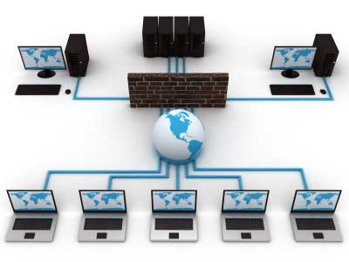
Redes de computadores
Redes de computadores referem-se a dispositivos de computação interconectados que podem trocar dados e compartilhar recursos entre si.

Slide 9
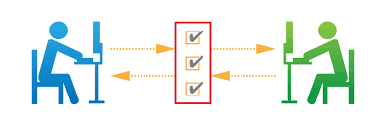
Redes de computadores
Esses dispositivos em rede usam um sistema de regras, os protocolos de comunicação, para transmitir informações por meio de tecnologias físicas ou sem fio.

Slide 10
Composição da rede
Nós: equipamento conectado à rede (computador, hub, switch, terminal, etc);
Links: meio de transmissão que conecta dois nós, podendo ser físico ou sem fio.
Arquitetura: define as especificações para os componentes físicos da rede, organização funcional, protocolos e procedimentos.

Slide 11
Tipos de arquiteturas de redes
O design de uma rede de computadores é enquadrado em duas grandes categorias:
Cliente servidor;
Ponto a ponto (P2P).

Slide 12
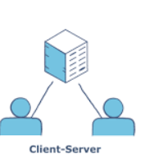
Arquietura cliente servidor
Nessa arquietura os nós podem ser servidores ou clientes. Os servidores fornecem recursos como memória, capacidade de processamento ou dados aos nós clientes.

Slide 13
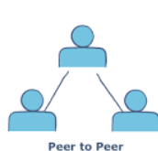
Arquietura ponto a ponto
Nesta arquitetura os computadores conectados têm capacidades e privilégios iguais, sem um servidor central para coordenação. Cada dispositivo na rede de computadores pode atuar como cliente ou servidor.

Slide 14
Topologias de redes
A disposição de nós e links é chamada de topologia de rede, podendo ser configurados de maneiras diferentes para obter resultados distintos.

Slide 15
Topologias de redes
A disposição de nós e links é chamada de topologia de rede, sendo configurados de formas diferentes para obter resultados distintos.
Barramento
Anel
Estrela
Malha

Slide 16
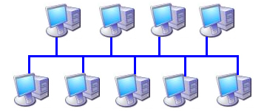
Topologia em barramento
Cada nó está vinculado a apenas um outro nó. A transmissão de dados pelas conexões de rede ocorre em uma direção.

Slide 17
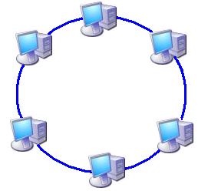
Topologia em anel
Cada nó está vinculado a dois outros nós, formando um anel. Os dados podem fluir bidirecionalmente. No entanto, a falha de um único nó pode desativar toda a rede.

Slide 18
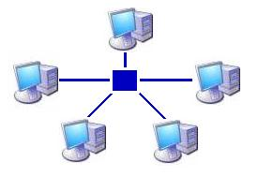
Topologia em estrela
Um nó de servidor central está vinculado a vários dispositivos de rede do cliente. Essa topologia tem melhor performance, pois os dados não precisam passar por cada nó.

Slide 19
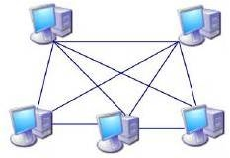
Topologia em malha
Cada nó está conectado a muitos outros nós. Em uma topologia em malha completa, cada nó está conectado a todos os outros nós da rede.

Slide 20
Tipos de redes
LAN (Local Area Network): conecta dispositivos próximos, em um mesmo ambiente;
MAN (Metropolitan Area Network): para conectar as redes locais dentro de distâncias maiores;
WAN (Wide Area Network): rede de longa distância, conecta dispositivos dentro de países ou continentes;

Slide 21
Tipos de redes
SAN (Storage Area Network): armazenar dados da rede e fazer a comunicação entre um servidor e os demais dispositivos;
VLAN (Virtual LAN): reúne diversas máquinas de forma lógica e não física

Slide 22
Termos e conceitos
Endereço IP: número exclusivo atribuído a cada dispositivo conectado à rede;
Nós: equipamento que envia e/ou recebe dados em uma rede;
Portas: identifica uma conexão específica (protocolos);

Slide 23
Conclusão
A compreensão dos fundamentos de redes de computadores é essencial dentro do contexto da segurança cibernética.

Slide 24
Etapa 2
Protocolos de redes de computadores

Slide 25
Introdução
Protocolos de rede são um conjunto de normas que permitem que máquinas conectadas em redes possam se comunicar entre si.

Slide 26

Protocolos de redes
Funcionam como uma linguagem universal para que dispositivos distribuídos ao redor do mundo possam se comunicar de forma padronizada.

Slide 27
Modelos de camadas
Os modelos de camadas definem regras e orientações para que haja a intercomunicação entre os dispositivos de redes, independente dos modelos ou fabricantes.

Slide 28
Modelos de camadas
Os modelos de camadas definem regras e orientações para que haja a intercomunicação entre os dispositivos de redes, independente dos modelos ou fabricantes.

Slide 29
Modelos de camadas
Na transmissão, cada camada realiza seu trabalho e o entrega para a camada inferior.

Slide 30
Modelos de camadas
O agrupamento em camadas facilita a análise do processo de comunicação por:
Delimitar as funções das regras de comunicação (protocolos), dos serviços e das interfaces;
Servir como referência de comparação entre protocolos ou serviços de pilhas diferentes.

Slide 31
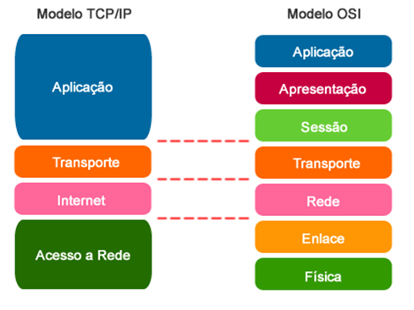
Modelo de camadas
Existem dois modelos de camadas utilizados atualmente, os modelos OSI e TCP/IP.

Slide 32
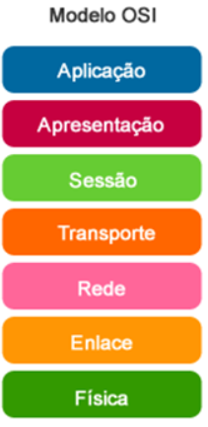
Modelo OSI
Divide divide as funções em 7 camadas:
Aplicação
Apresentação
Sessão
Transporte
Rede
Enlace
Física

Slide 33
Modelo OSI
Decomposição dos componentes da rede em partes que são menores
Padronização dos componentes presentes na rede
Comunicação entre diversos tipos de hardware e software
Evita que alterações em uma camada afetem as configurações de outra

Slide 34
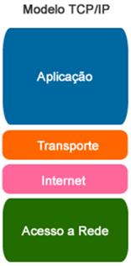
Modelo TCP/IP
o modelo TCP/IP possui quatro camadas:
Aplicação;
Transporte;
Internet;
Acesso a rede.

Slide 35
Modelo TCP/IP
No início, o modelo OSI foi o primeiro a ser utilizado, sendo base para nomenclaturas e para as redes, atualmente o modelo TCP/IP tem sido mais utilizado em todo o mundo tanto nas redes que são internas como também nas externas.

Slide 36
OSI vs TCP/IP
OSI: 7 camadas - TCP/IP: 4 camadas;
O TCP/IP mesclou as camadas 1 e 2 do OSI para a camada Aplicação.
Há uma camada chamada de Internet em TCP/IP enquanto que a mesma é chamada de Redes no OSI.

Slide 37
Principais protocolos de redes
A rede é dividida em camadas, cada uma com uma função específica. Os diversos tipos de protocolos de rede variam de acordo com o tipo de serviço utilizado e a camada correspondente.

Slide 38
Principais protocolos de redes
Camada de Aplicação: WWW, HTTP, SMTP, Telnet, FTP, SSH, NNTP, RDP, IRC, SNMP, POP3, IMAP, SIP, DNS, PING;
Camada de Transporte: TCP, UDP, RTP, DCCP, SCTP;
Camada de Internet: IPv4, IPv6, IPsec, ICMP;
Camada de acesso à rede: Ethernet, Modem, PPP, FDDi.

Slide 39
Portas e protocolos
Ao realizar a comunicação entre dispositivos, por meio de protocolos, são utilizadas portas numeradas.

Slide 40
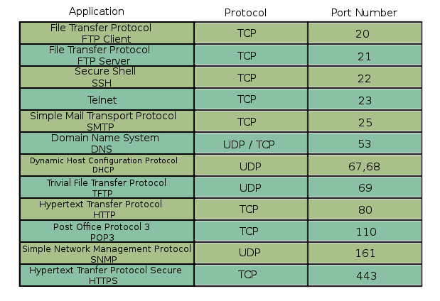
Portas e protocolos

Slide 41
Conclusão
Nesta aula vimos fundamentos de redes de computadores que serão muito úteis e relembrados ao longo do curso.

Slide 42
Etapa 3
Endereços de IP

Slide 43
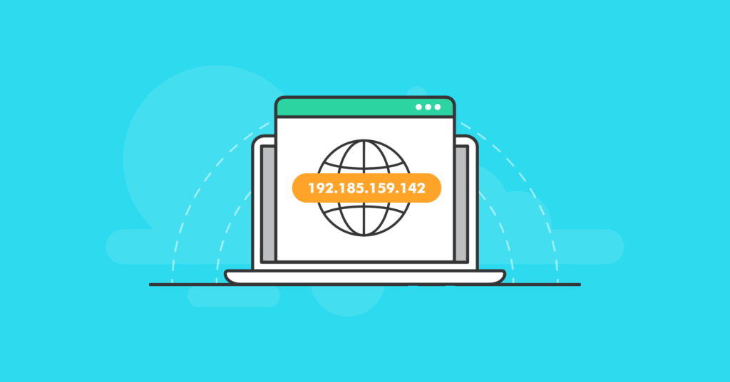
Introdução
Nesta aula vamos falar sobre IP, o identificador único de cada dispositivo conectado à rede.

Slide 44
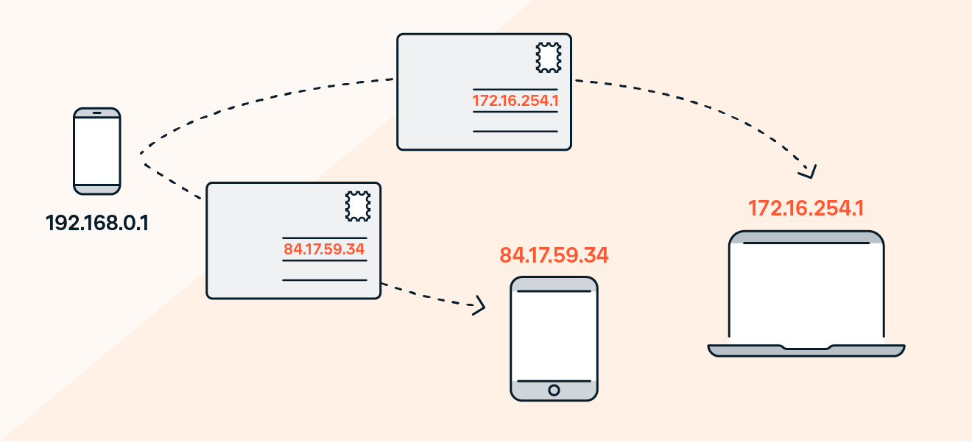
Endereços de IP
Endereço IP é um endereço exclusivo que identifica um dispositivo na Internet ou em uma rede local.

Slide 45
Endereços de IP
IP vem do inglês "Internet Protocol" que consiste em um conjunto de regras que regem o formato de dados enviados pela Internet ou por uma rede local.

Slide 46
O que é IP?
Um endereço IP é uma sequência de números separados por pontos, representado por um conjunto de quatro números conhecidos como octetos, como por exemplo 192.158.1.38.

Slide 47
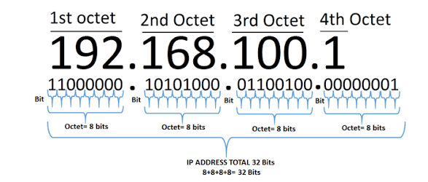
O que é IP?

Slide 48
Máscara de rede
A máscara de rede tem 32 bits, assim como o endereço IP, tendo como finalidade mascarar uma parte do endereço IP, assim, todo endereço IP tem uma máscara correspondente, servindo para identificar qual parte do endereço é da rede e qual é a do host.

Slide 49
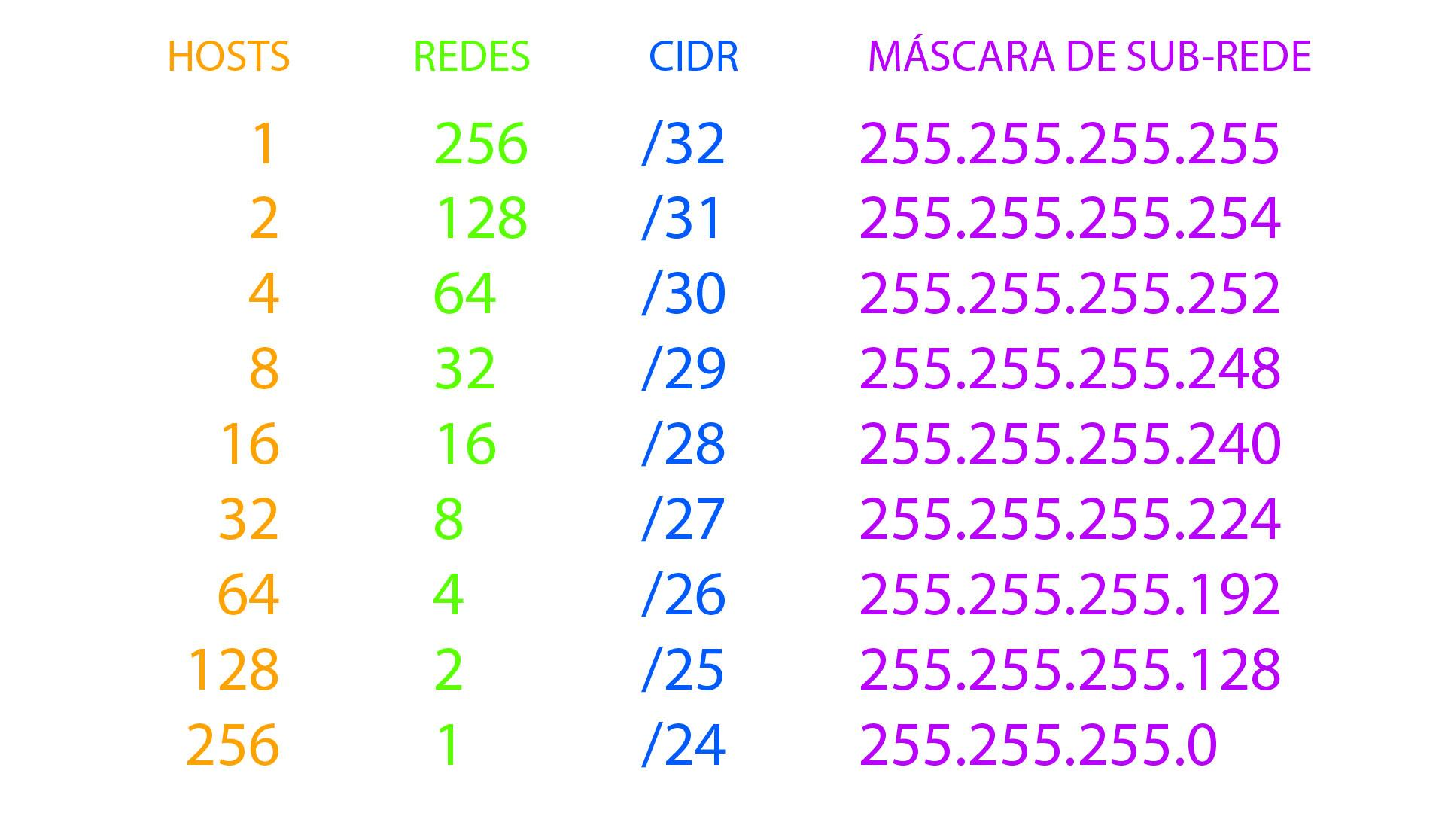
Máscara de rede

Slide 50
Classes de IP
As principais são a classe A, classe B e classe C.
Com base nos primeiros bits (prefixo) de um endereço IP, podemos determinar a qual a classe pertence um endereço IP.

Slide 51
Máscara de rede
Classe de endereçamento A: 255.0.0.0
Classe de endereçamento B: 255.255.0.0;
Classe de endereçamento C: 255.255.255.0.

Slide 52
Classes de IP
Originalmente, o espaço de endereçamento IP foi dividido estruturas de tamanho fixo designadas de "classes de endereço".

Slide 53
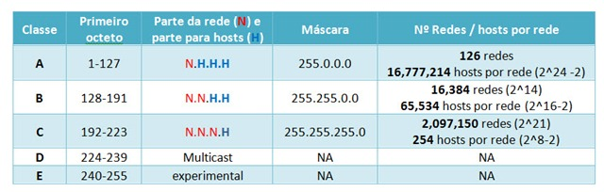
Classes de IP

Slide 54
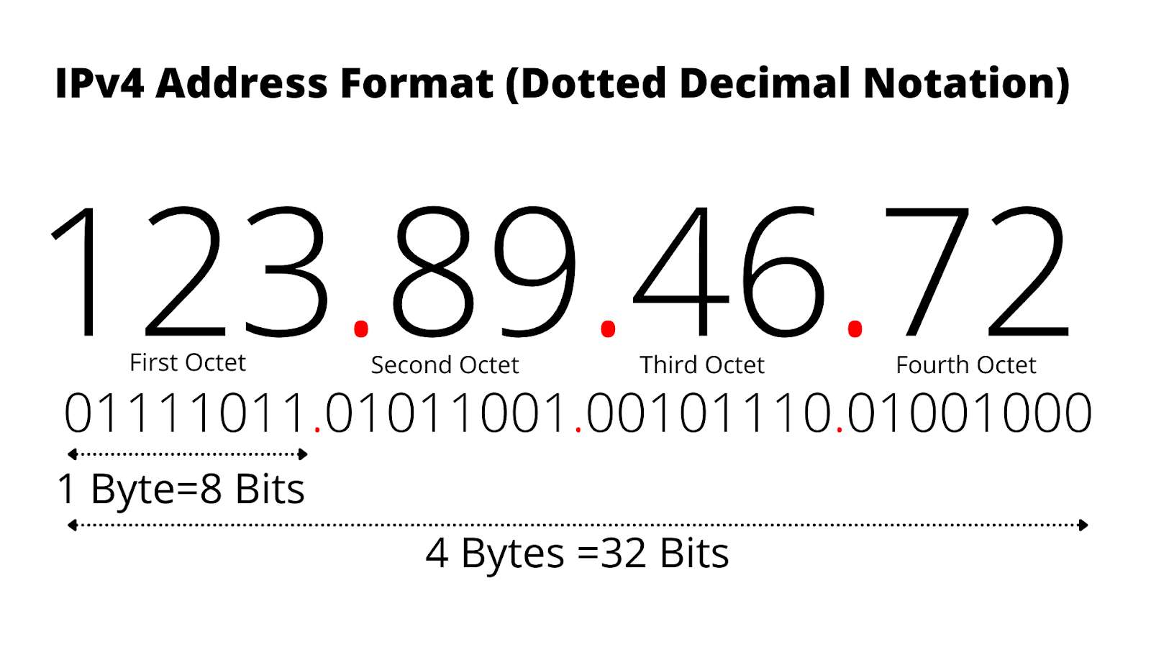
Classes de IP

Slide 55
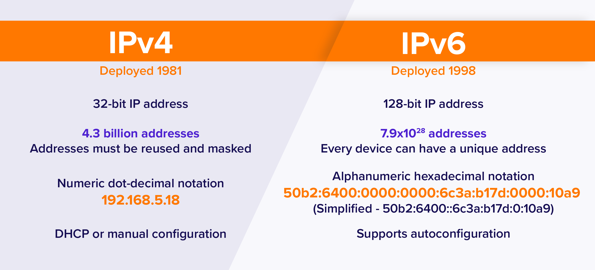
IPV4 e IPV6

Slide 56
Ataques contra IP’s
Engenharia social
Ciberstalking
Download de conteúdo ilegal usando seu endereço IP
Rastrear sua localização
Ataque direto à sua rede
Ataques em seu dispositivo

Slide 57
Conclusão
Nesta aula exploramos os endereços de IP, nas aulas seguintes será um conceito muito utilizado para conexão com computadores alvos nos testes.

Slide 58
Etapa 4
Privacidade com Proxy e VPN
// Título do Tema/Apresentação

Slide 59
Introdução
A privacidade na internet é algo que as pessoas estão cada vez mais levando a sério, buscando vários recursos para isso.

Slide 60

Introdução
Hoje em dia, muitos internautas comparam um proxy com uma VPN, perguntando-se o que deveriam usar ao navegar para se protegerem.

Slide 61
Introdução
As Redes Privadas Virtuais (VPNs) e os proxies são uma solução potencial porque adicionam uma camada extra entre um navegador e qualquer empresa de rastreamento de dados ou governo.

Slide 62
VPN
Uma VPN é uma rede privada que codifica os dados enviados para ou recebidos da Internet, permitindo acessar websites de forma segura e privada e usar programas e aplicativos, independentemente da rede utilizada.

Slide 63
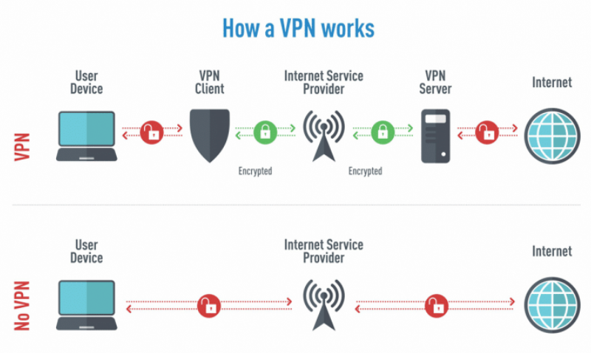
VPN

Slide 64
Vantagens da VPN
Como a VPN criptografa a conexão, os hackers potenciais não podem “escutar” a transmissão para roubar dados vulneráveis;
Também evita que um provedor ou empregador espie o tráfego, rastreando o tráfego do roteador.

Slide 65
Proxy
Um servidor proxy é normalmente um servidor público remoto acessado através de um aplicativo web ou programa desktop que acessa páginas web “em seu nome”.

Slide 66
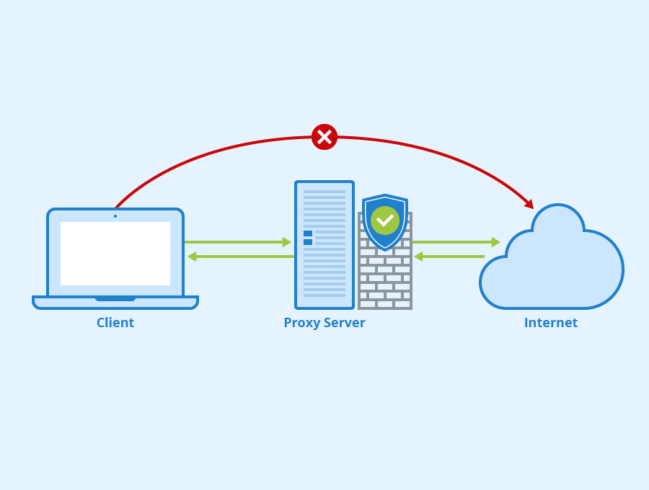
Proxy

Slide 67
Proxy
Na maioria das vezes a palavra servidor proxy, se refere a servidor proxy HTTP.
Estes servidores proxy são servidores web que acessam uma página web pela Internet e depois encaminham os dados para o navegador.

Slide 68
Prática
Vamos configurar servidores de Proxy e VPN para navegarmos na internet.

Slide 69

Dúvidas?
> Fórum/Artigos
> Comunidade Online (Discord)

